Slide 1


POLITEKNIK STATISTIKA STIS
For Better Official Statistics
TURUNAN NUMERIK
Pertemuan 12 – Metode Numerik
Notes:
Title

Slide 2
Aproksimasi Turunan Kedua
Notes:
Subtitle

Slide 3
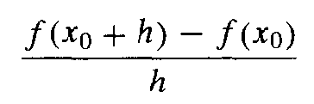
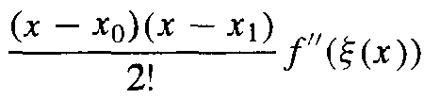
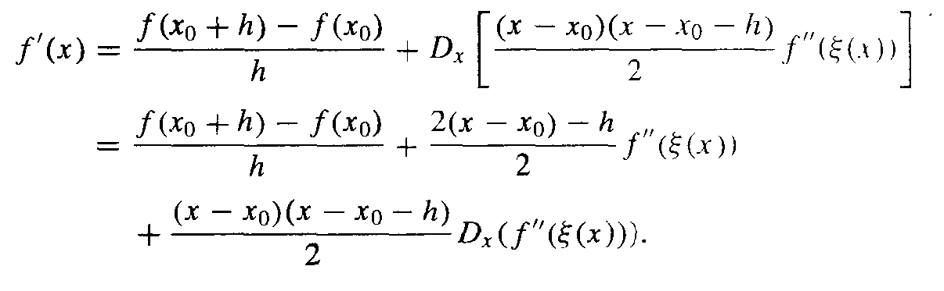
Review Aproksimasi Derivatif
Sederhananya, aproksimasi derivatif f’(x₀) adalah
dengan mengambil h cukup kecil.
Untuk mengetahui kesalahan aproksimasinya, diperhatikan dua titik x₀ dan x₀+h, dibentuk polinomial interpolasi derajat satu yang melalui kedua titik ini, diperoleh:
dimana R = .
Selanjutnya, diambil derivatifnya dan didapat
Untuk x = x₀ maka diperoleh: . Akhirnya, diambil:
dengan kesalahan (error): (Hampiran Selisih Maju)
dengan kesalahan (error): (Hampiran Selisih Mundur)

Slide 4
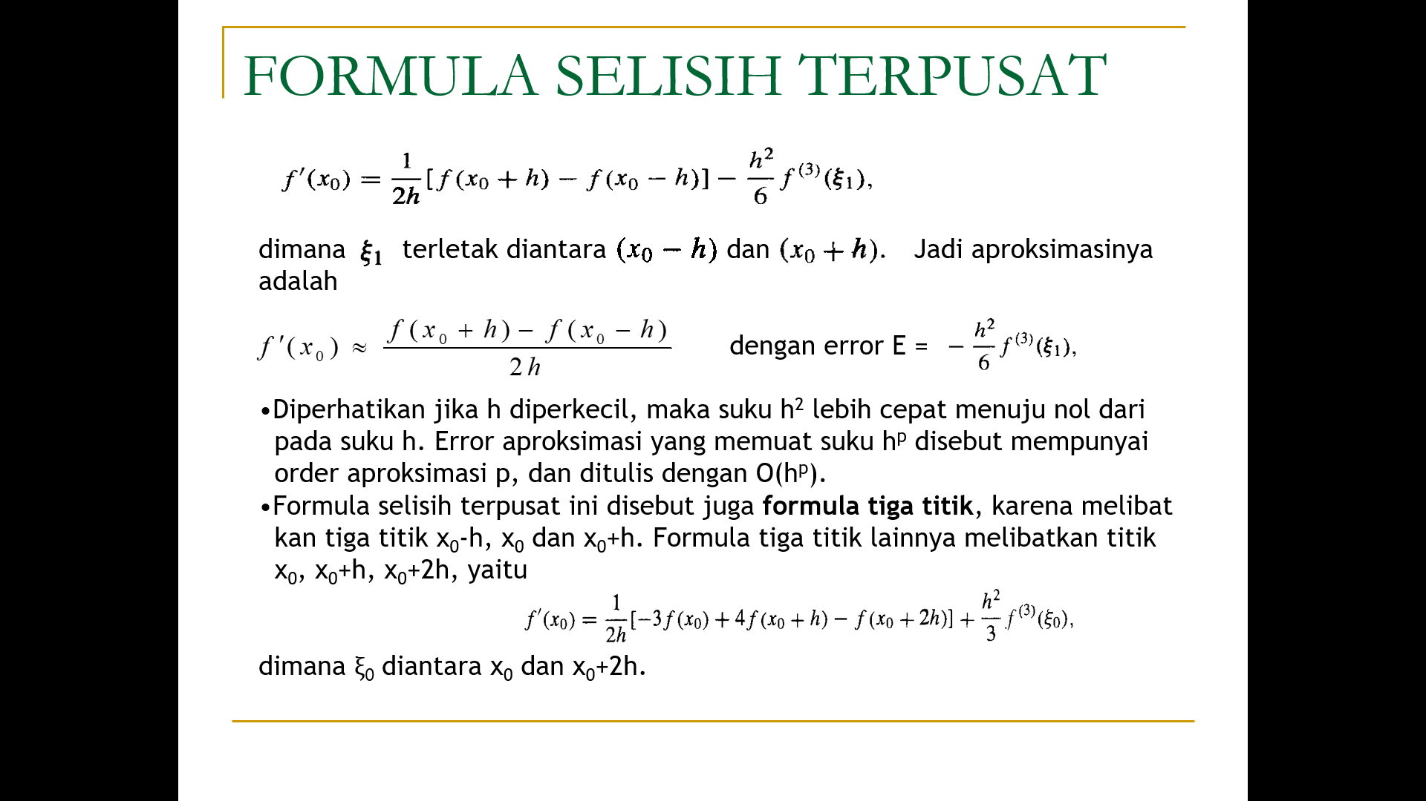
Hampiran Selisih Pusat

Slide 5
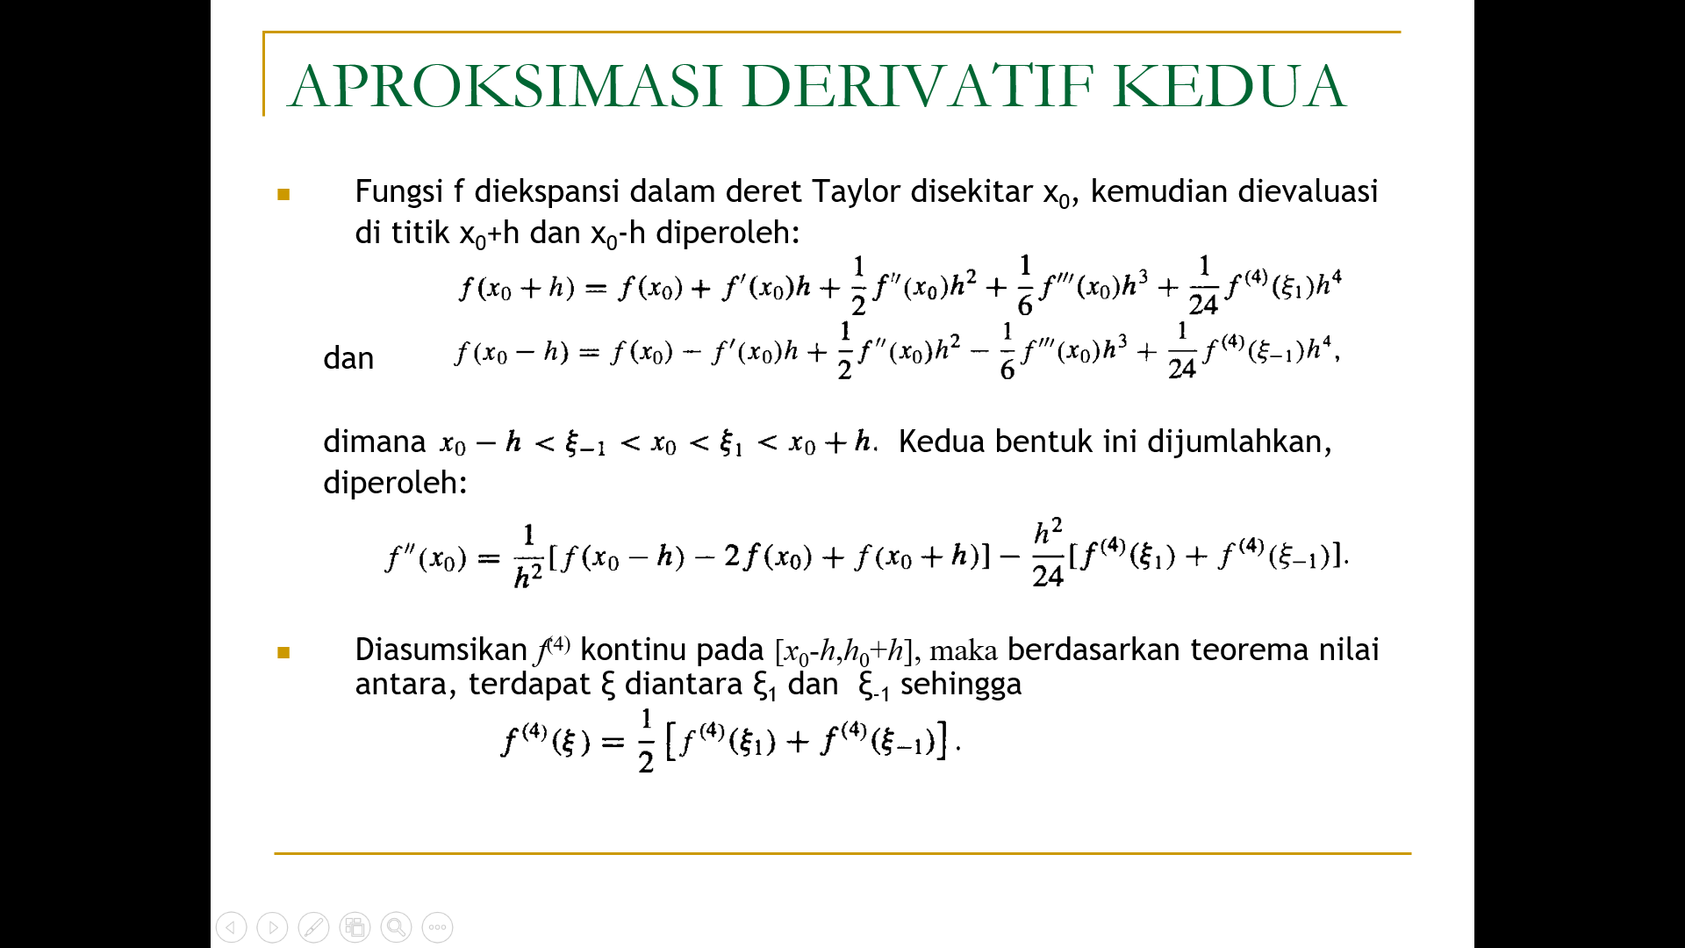
APROKSIMASI DERIVATIF KEDUA

Slide 6
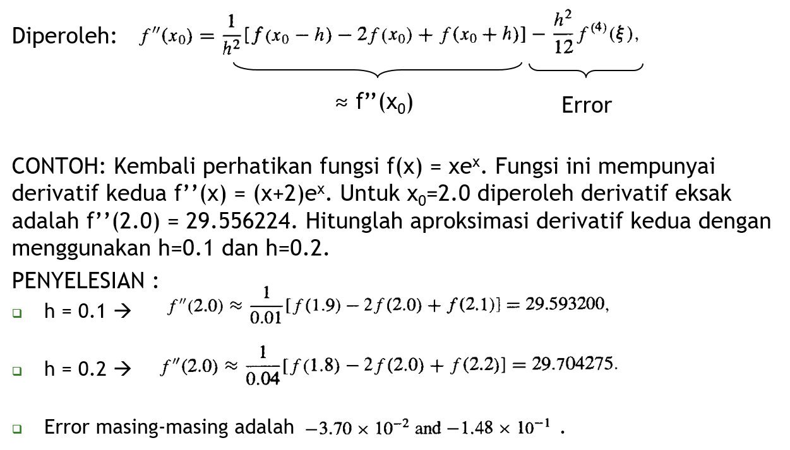

Slide 7
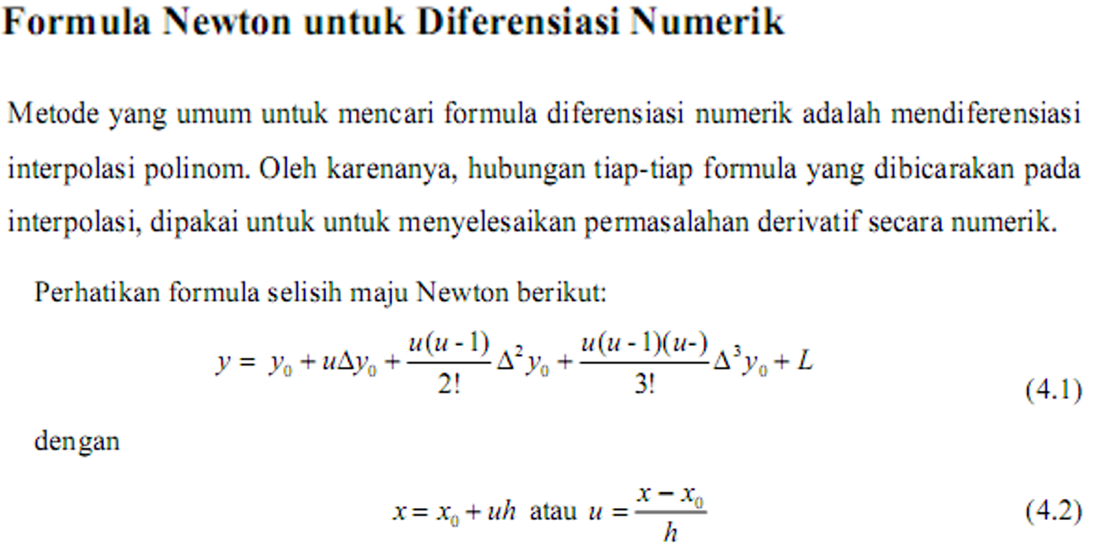

Slide 8
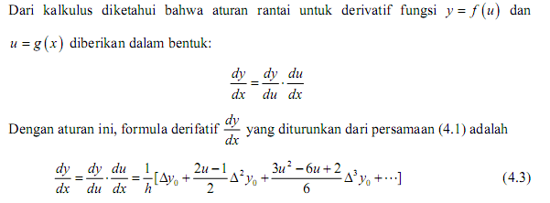
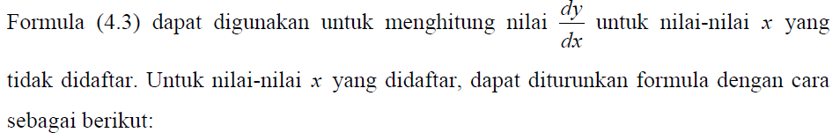

Slide 9
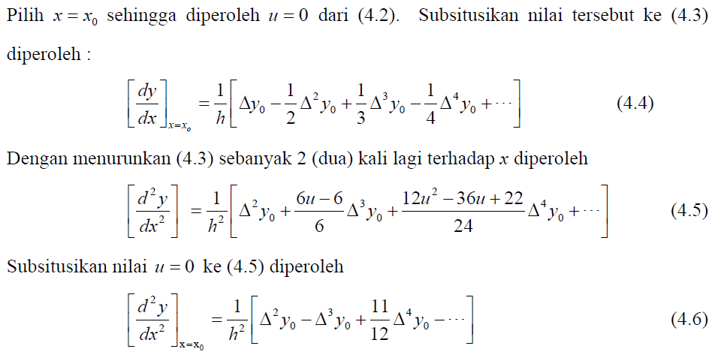
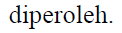

Slide 10
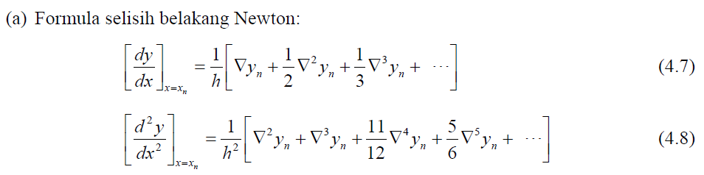
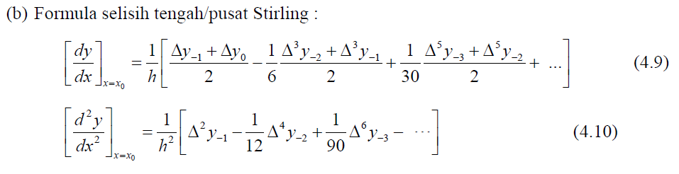

Slide 11
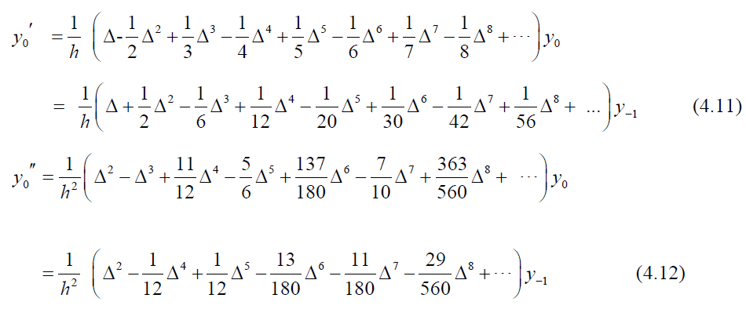
Pengembangan Formula Newton

Slide 12
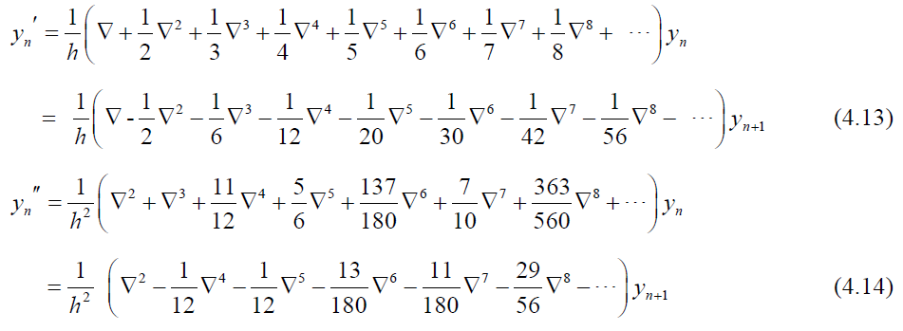

Slide 13
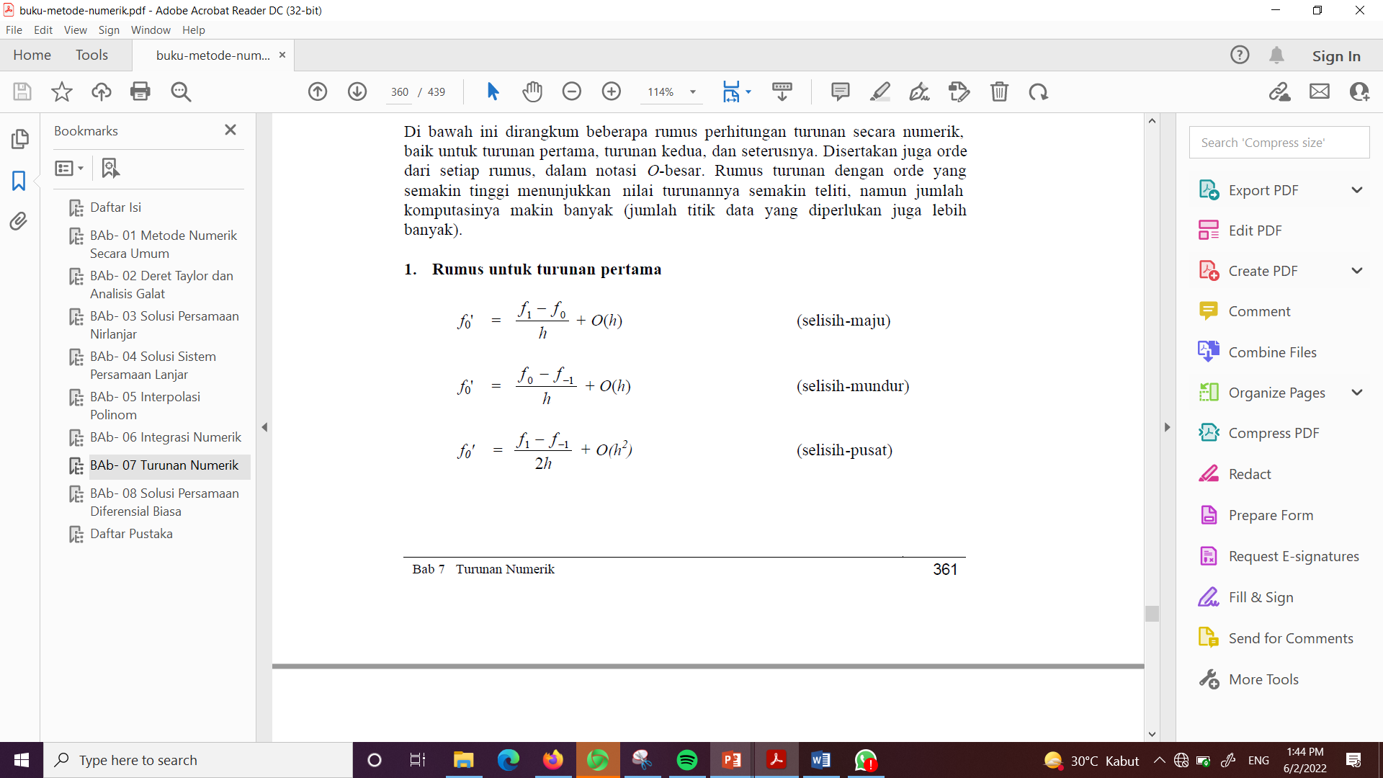
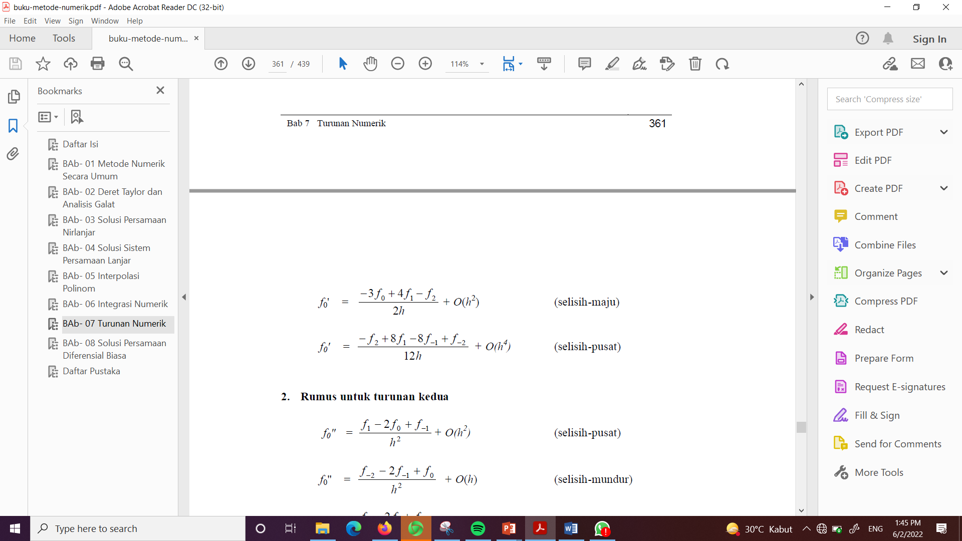

Slide 14
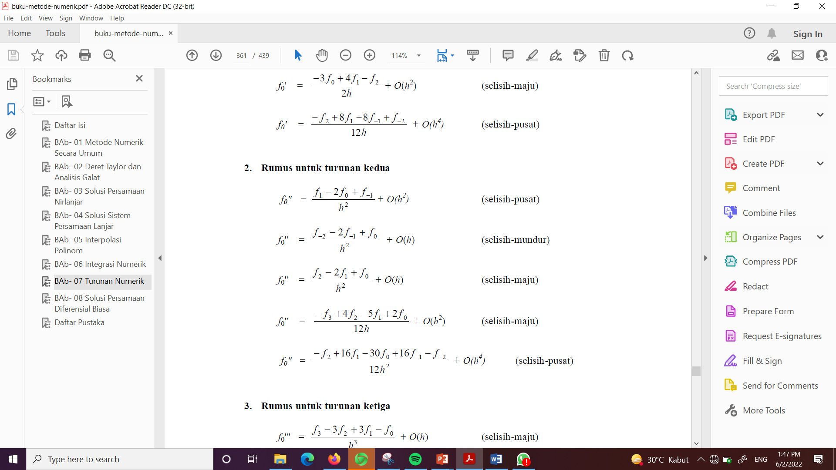

Slide 15
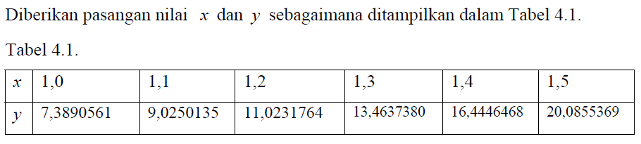
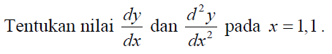
Contoh

Slide 16
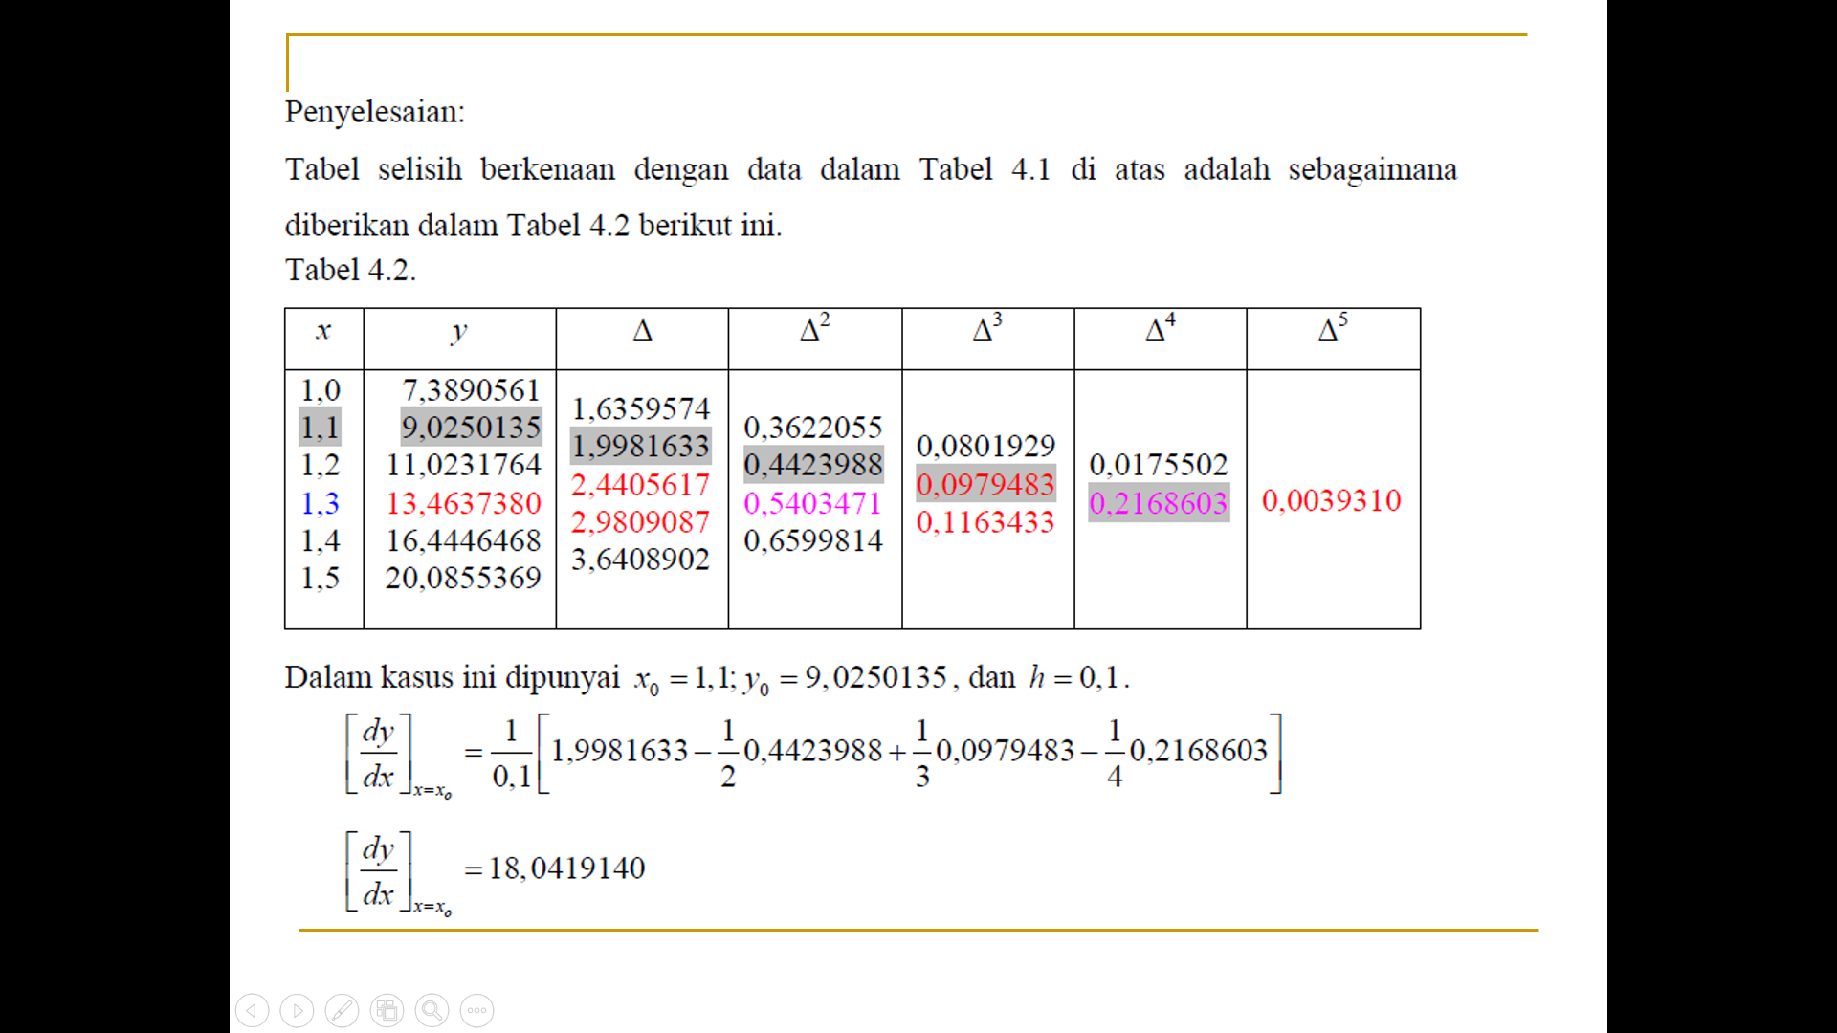

Slide 17
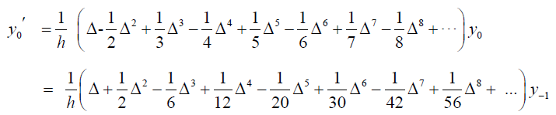
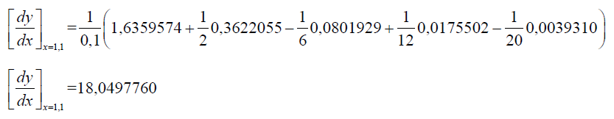
Alternatif

Slide 18
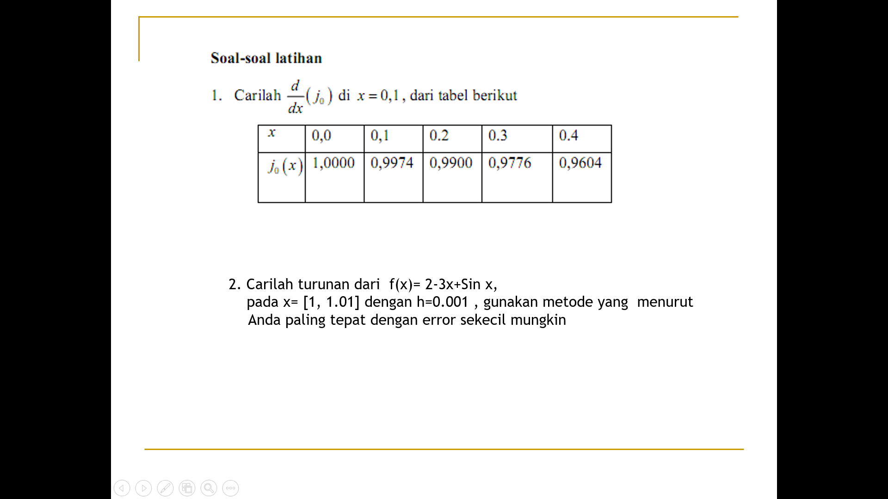

Slide 19
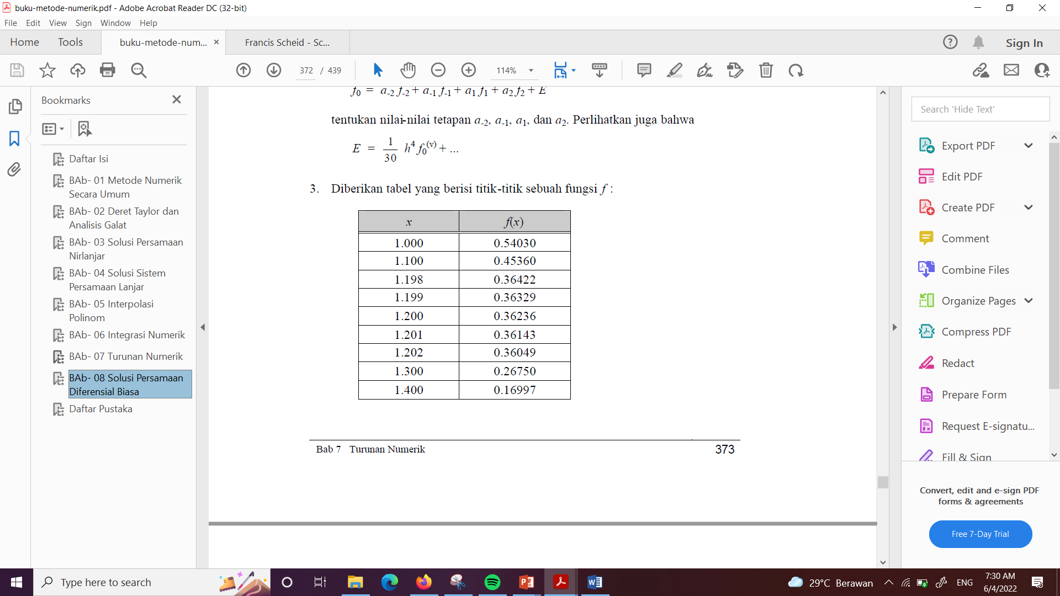
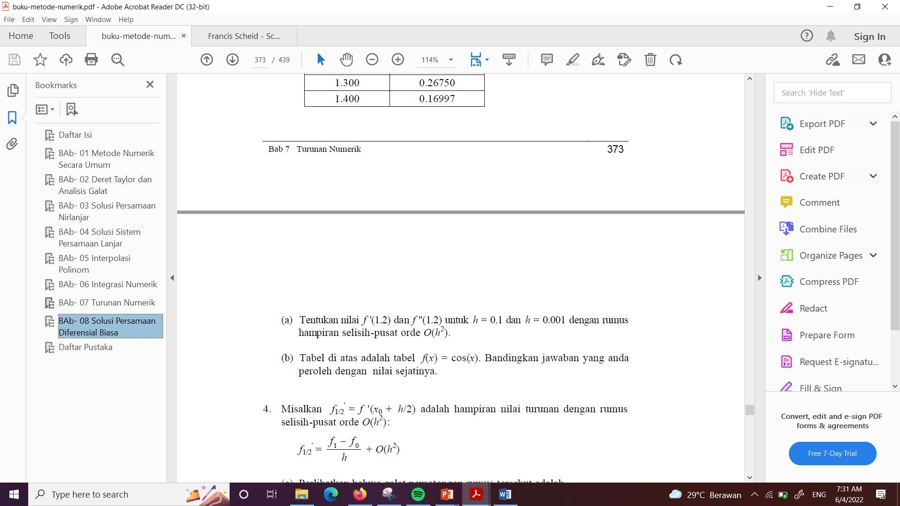

Slide 20
TERIMA KASIH
Notes:
Subtitle

